Slide 1


Futterkonservierung
Heu

Slide 2
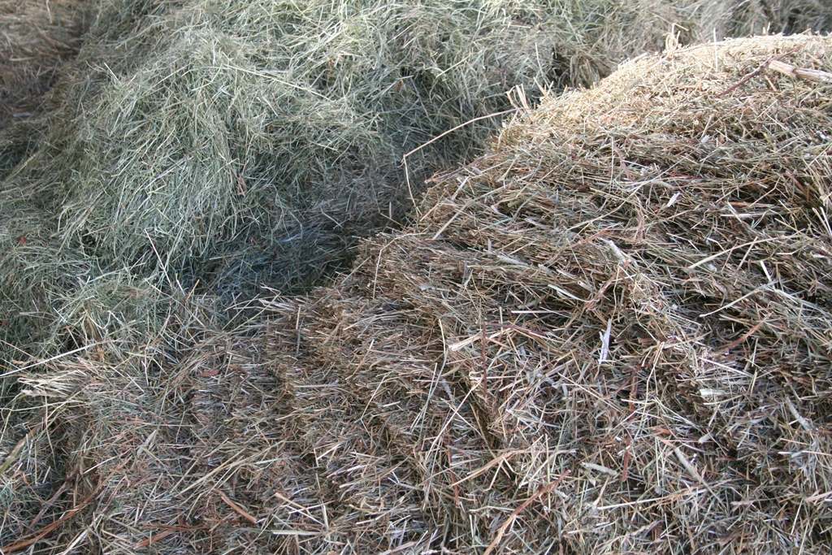

Slide 3
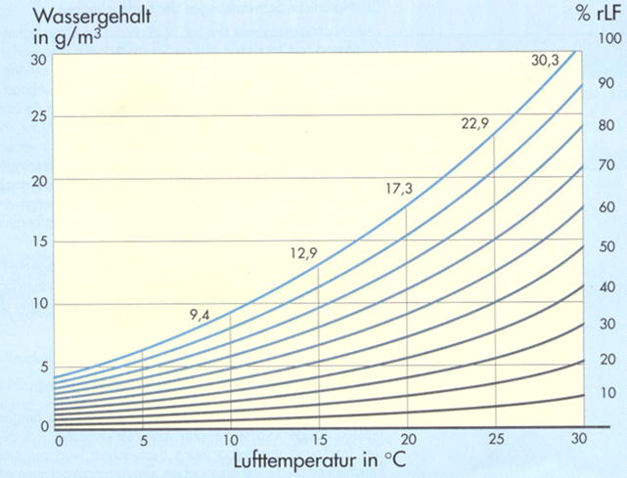
Wasserhaltevermögen der Luft bei unterschiedlicher Temperatur und relativer Luftfeuchtigkeit
Quelle: Thöni, Futterbau und Konservierung, 1988

Slide 4
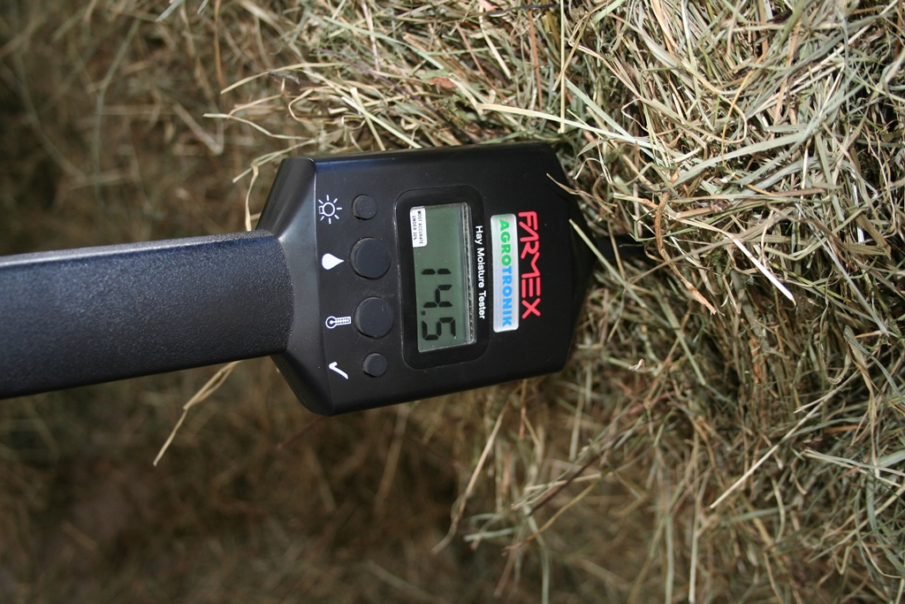

Slide 5
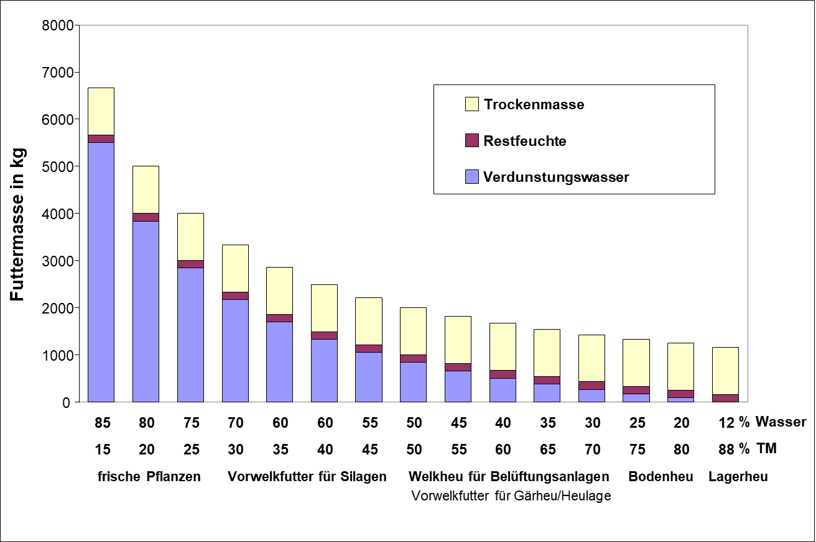
Wasserverdunstung von Grünlandfutter aus dem Ertrag von 1.000 kg Trockenmasse
Quelle: Grünlandbuch (BUCHGRABER, 2018)

Slide 6
Trocknungsverhalten von Wiesengras (PÖTSCH und RESCH, 2002; verändert nach PÖLLINGER, 2000)
Quelle: Grünlandbuch (BUCHGRABER, 2018)

Slide 7
Mögliche Nährstoffverluste und ihre Auswirkungen bei der Heubereitung
Art der Verluste | Höhe der Verluste | Auswirkungen | Maßnahmen zur Verlustminderung
Atmung | 1–10 % (Ø 4 %) | Energieverlust | Mähaufbereiter Rasche Anfangstrocknung durch häufiges Wenden am ersten Trocknungstag
Werbeverluste durch Bröckelung | 6–10 % optimale Bedingungen 10–20 % mittlere Bedingungen 20–30 % ungünst. Bedingungen Schlechtwetter | Der Nährwert der verloren gegangenen Blattteile ist höher als der des Erntegutes! Masseminderung 2. Qualitätsminderung durch Verluste von Energie, Eiweiß, Mineralstoffen, Vitaminen, Aromastoffen | Ausgewogene Grünlandbestände mit einem Grasanteil von 50–70 % anstreben Dem Welkegrad angepasste Bearbeitungsintensität (je trockener desto schonender) Aufbereiter auf Pflanzenbestand abstimmen (knicken oder quetschen) und gezielt einsetzen Mehrmals Kreiseln am ersten Tag, möglichst wenig und schonend am zweiten Tag Gärheu und Belüftungsanlagen Pressung im Erntewagen vermeiden Schonender Umgang im Bergeraum
Abrieb
Pickup
Schlechtwetterverluste, (Auswaschverluste) | Abzüge an NEL MJ/kg TM: 1 Tag Regen - 0,2 2 Tage Regen - 0,4 ab 3. Trocknungstag je Tag - 0,2 | Masse- und Qualitätsminderung durch Verlust an Energie, Eiweiß etc. Verlust an organischer Masse | Silierverfahren besonders beim 1. Schnitt und spätem letzten Schnitt ausweiten Heugewinnung nur auf Restflächen Aufbereiter verringern das Wetterrisiko Heubelüftungsanlagen Bereitung von Gärheu
Erwärmung am Heustock (Fermentation bei 35 ° - 100 °C) | 0–35 % bis 2 MJ pro kg TM | Verluste durch den Abbau organischer Masse Hohe Qualitätsverluste durch Abbau von Energie, Eiweiß etc. Verschimmelung | Gräserreiche Bestände anstreben, denn kräuterreiche neigen eher zum Nachschwitzen Aufbereiter gezielt einsetzen Belüftungsanlagen: Temperatursonde und Hygrometer verwenden Automatische Steuerungen
Barren- und Krippenverluste | 0–40 % | Fressunlust durch grobe Stängel oder verdorbenes Futter | Diese Reste nicht auf der Düngerstätte entsorgen oder als Einstreu verwenden; Gefahr der Ampferverschleppung; separate Kompostierung wäre ideal
Quelle: Grünlandbuch (BUCHGRABER, 2018)

Slide 8
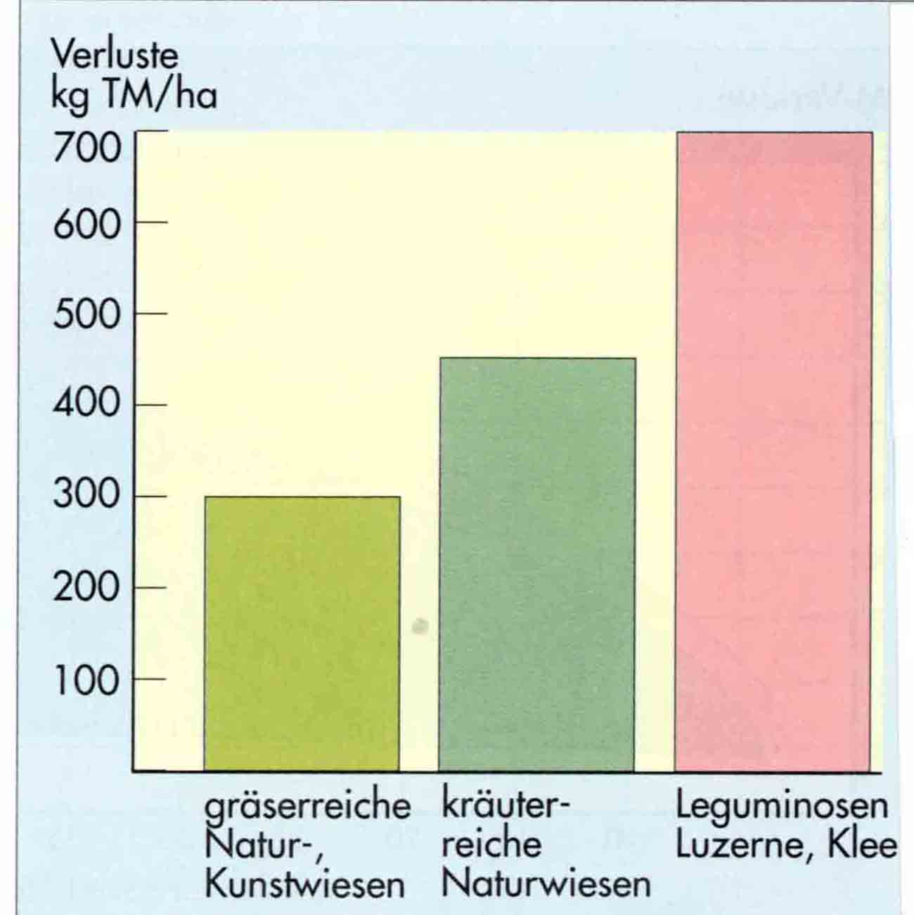
Pflanzenbestände und Feldverluste in einem Erntejahr pro Hektar (HÖHN, 1989)
Quelle: Grünlandbuch (BUCHGRABER, 2018)

Slide 9
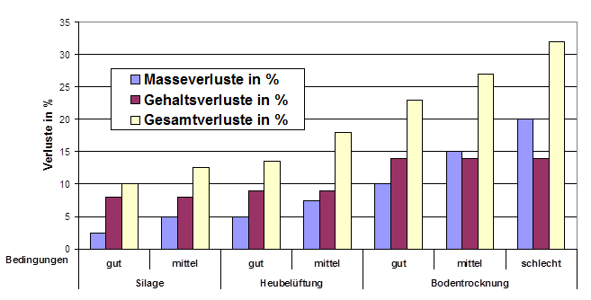
Verluste nach Konservierungstechnik und Konservierungsverfahren (HÖHN, 1989)
Quelle: Grünlandbuch (BUCHGRABER, 2018)

Slide 10
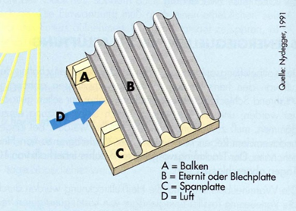
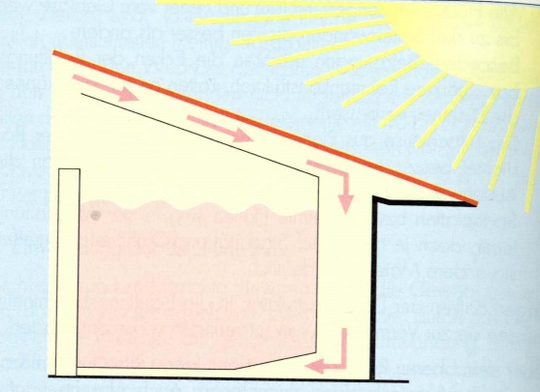
Aufbau einer Solarbelüftung und Arbeitsprinzip eines Kollek­tors. Links Kollektor – rechts System einer Heubelüftung
Quelle: Nydegger, 1991

